Slide 1
WineMOD
SISTEMA MODULARE PER CANTINA

Slide 2
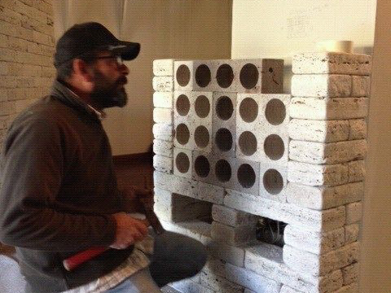
WineMOD
WineMOD è un sistema modulare per la realizzazione di cantine,angoli-bar,enoteche.
I moduli sono realizzati in travertino anticato.
Dimensioni:
1 foro (cm.12x12x12)
2 fori (cm.12x24x12)
3 fori (cm.12x36x12)
4 fori (cm.24x24x12)
9 fori (cm.36x36x12)

Slide 3
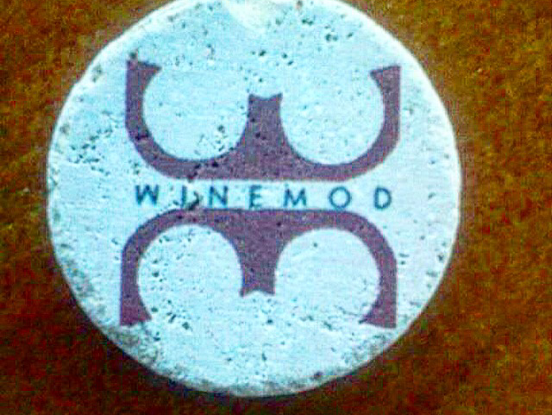
Il marchio
WineMOD
è un marchio registrato.
Estetica
Funzionalità
Versatilità
Velocità di montaggio

Slide 4
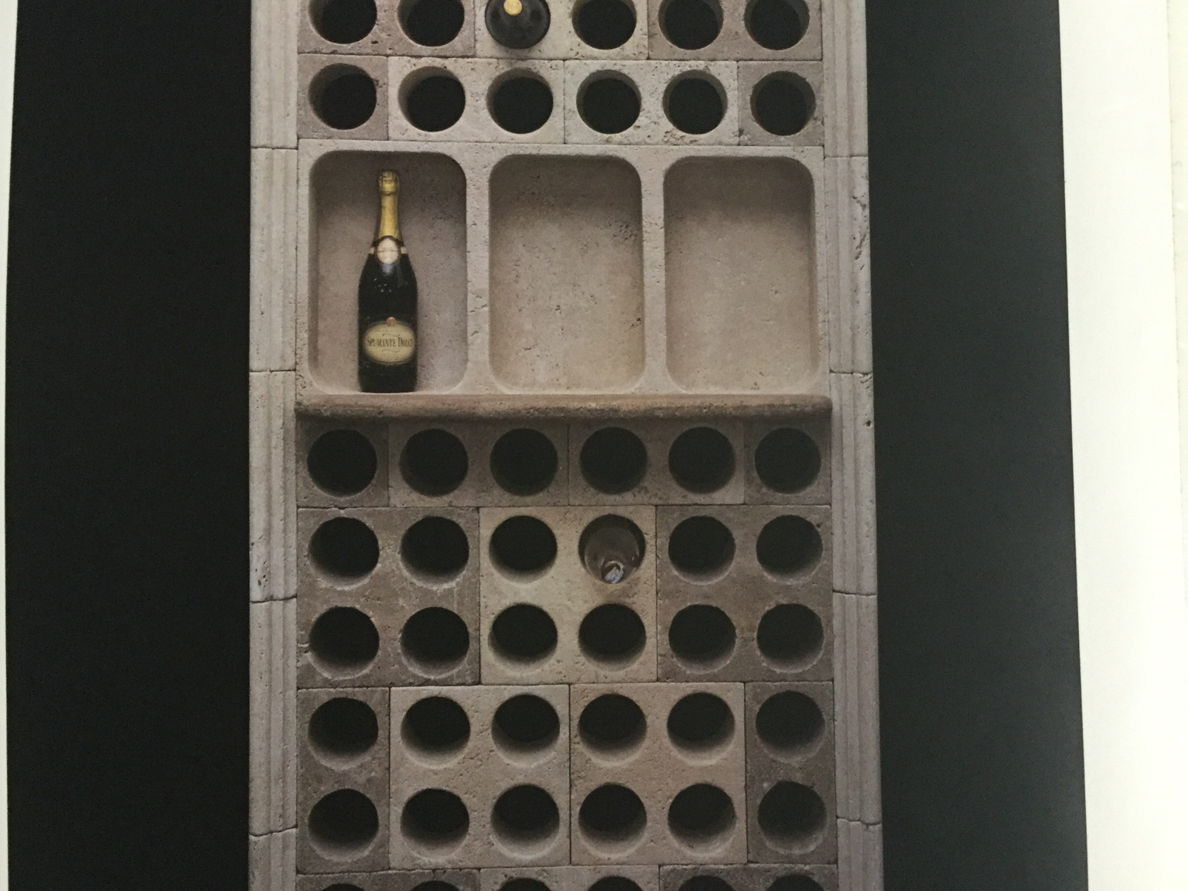
WM WALL
WINEMOD WALL è un modello con tante disposizioni possibili.
Il modulo consente infatti una ampia possibilita' di realizzazione per le più svariate esigenze e disponibilita' di spazio.
I ns tecnici Ti supporteranno in ogni fase del progetto.

Slide 5
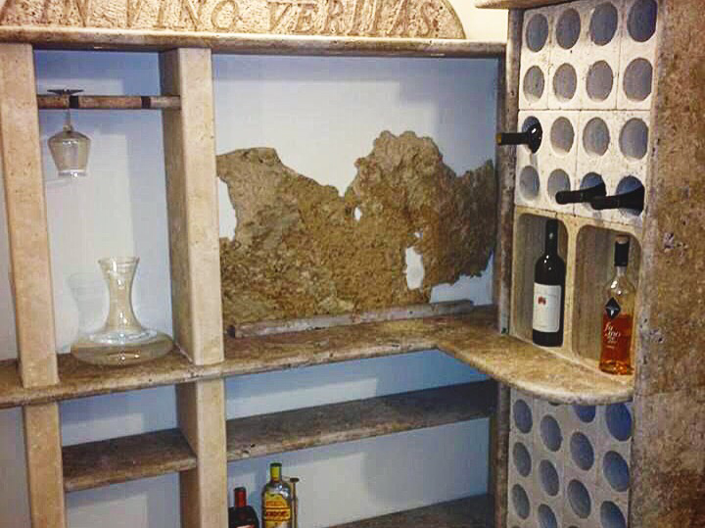
WM CORNER
WINEMOD CORNER puo' arredare ogni spazio d' angolo della tua casa,rappresentando un’ altra delle situazioni tipo.
WineMOD è infatti un sistema a moduli che consente di realizzare in spazi anche ridotti,soluzioni che danno importanza al più anonimo degli angoli della Tua casa.

Slide 6
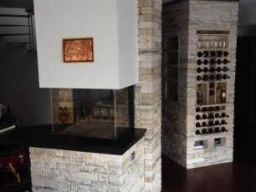
WM COLUMN
WINEMOD COLUMN si realizza intorno ad un pilastro.
In molte residenze vi è di questi elementi architettonici ,che se ben valorizzati,possono divenire esteticamente gradevoli e funzionali elementi di arredo.
Nella foto ,WINEMOD COLUMN con una cantina e una libreria.
WineMOD un sistema che aiuta ad arredare esteticamente e funzionalmente la Tua casa.

Slide 7
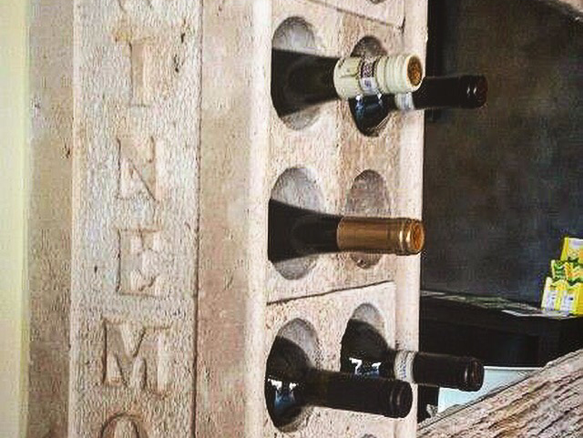
WM BAR
WINEMOD BAR è il modello per Bar ed è un altro esempio di come può essere sfruttata la versatilita' del sistema WINEMOD.
In soli 30 centimetri di larghezza è stata realizzata una cantinetta tra un ampio specchio e uno scaffale in legno.
È stata realizzata una struttura WineMOD BAR che ha dato all' ambiente un tocco di originalità e funzionalità.

Slide 8
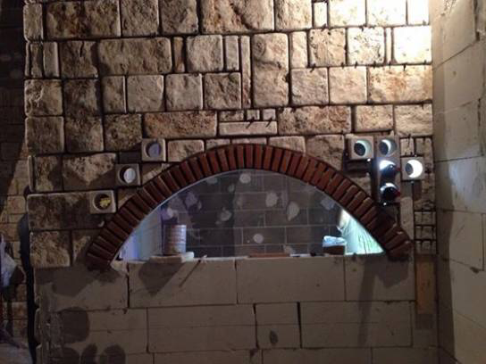
WM SPOT
WINEMOD SPOT consente ad ognuno
di poter sviluppare idee originali per la propria casa,la propria enoteca,il proprio ristorante.
L' installazione di WineMOD SPOT può dare un tocco di unicità ad ogni ambiente,personalizzando atmosfere e spazi.

Slide 9
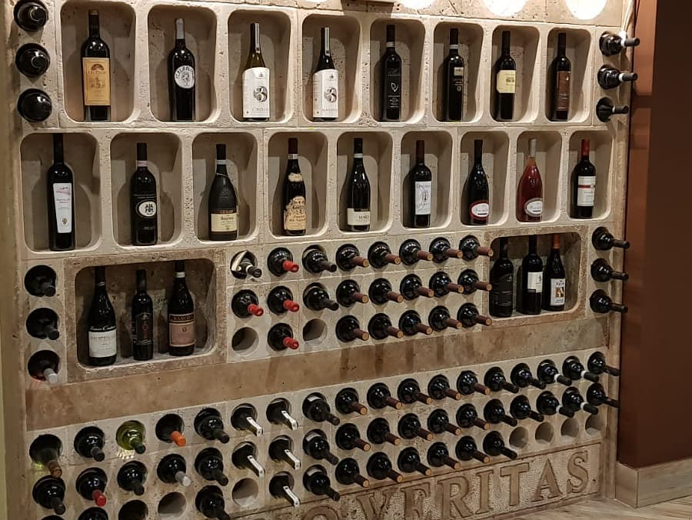
WM RISTO
La struttura WM è di sicuro impatto ,sia per il posizionamento ben visibile appena si guadagna la sala,sia per la sua dimensione importante e funzionale,con un numero di posizionamenti di bottiglie in orizzontale notevole e con una doppia fascia di box,con interasse sfalsato per il posizionamento delle bottiglie in verticale.
La cantina è coronata da una mensola con fessure per il posizionamento dei calici.
"WineMod consente un design versatile,di pregio e funzionale."

Slide 10
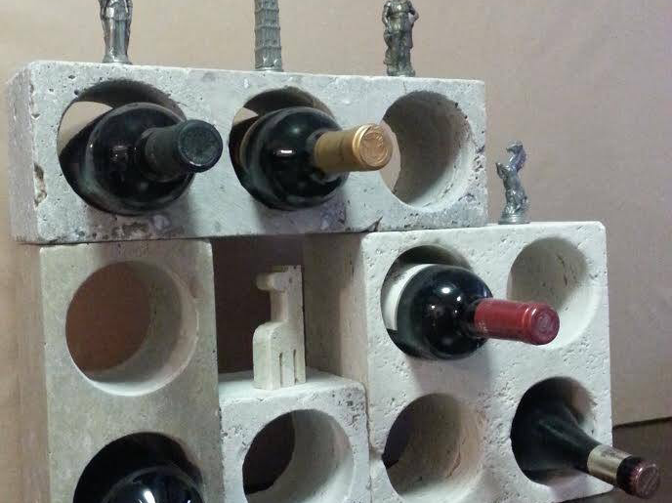
WM Modulo 12
I quattro moduli del sistema WINEMOD:
Da uno,due,tre e quattro fori.
La modularita' del sistema consente di coprire tutte le dimensioni disponibili da cm.12 in poi.
Lo spessore dei moduli e' di cm.12 e consente al sistema di essere autoportante.
I moduli hanno dimensioni che sono multipli di 12.
a)12x12x12- 1 foro
b)12x24x12- 2 fori
c)12x36x12- 3 fori
d)24x24x12- 4 fori

Slide 11
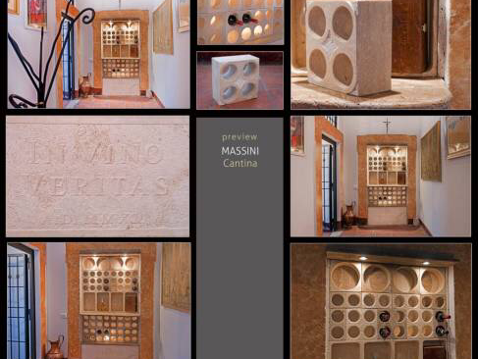
WM Designer
WINEMOD è un modello brevettato .
Attestato di registrazione:
N 0000103158 Ufficio Brevetti
Designer:Ing.Maurizio MASSINI
Info:ingmas61@gmail.com
Mob.+39.335.6689015
Azienda:
RUSTICI del TRUSCO srl
www.rusticideltrusco.it
INFO:+39.0774.358046
Via Lago dei Tartari,33
00012-Guidonia M.(Roma)-Italy

Slide 12
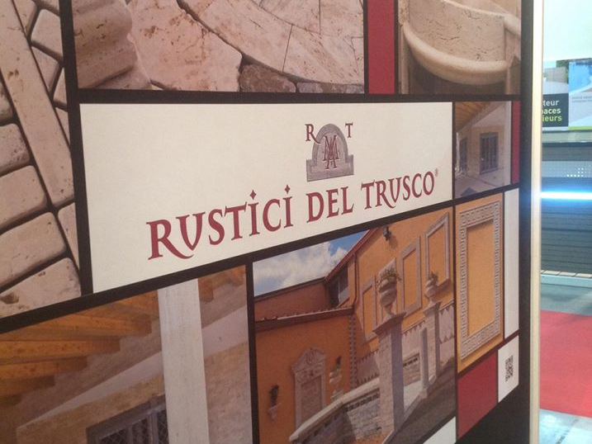
WineMOD by Rustici del Trusco
Via Lago dei tartari,33
00012-Guidonia M.(RM)
(S.S. Tiburtina km.21.250)
Tel.0774.358046
Mail:info@rusticideltrusco.it

